Slide 1


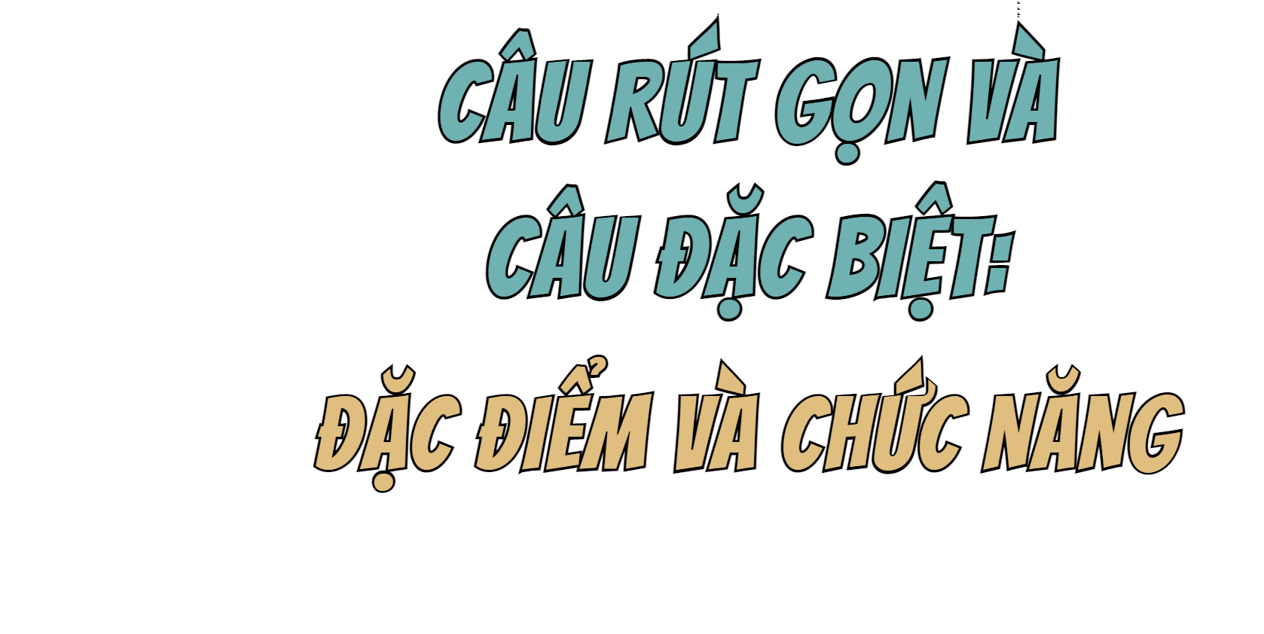
Tiết: …
Giáo viên: Nguyễn Nhâm
Zalo: 0981.713.891

Slide 2

HOẠT ĐỘNG MỞ ĐẦU

Slide 3
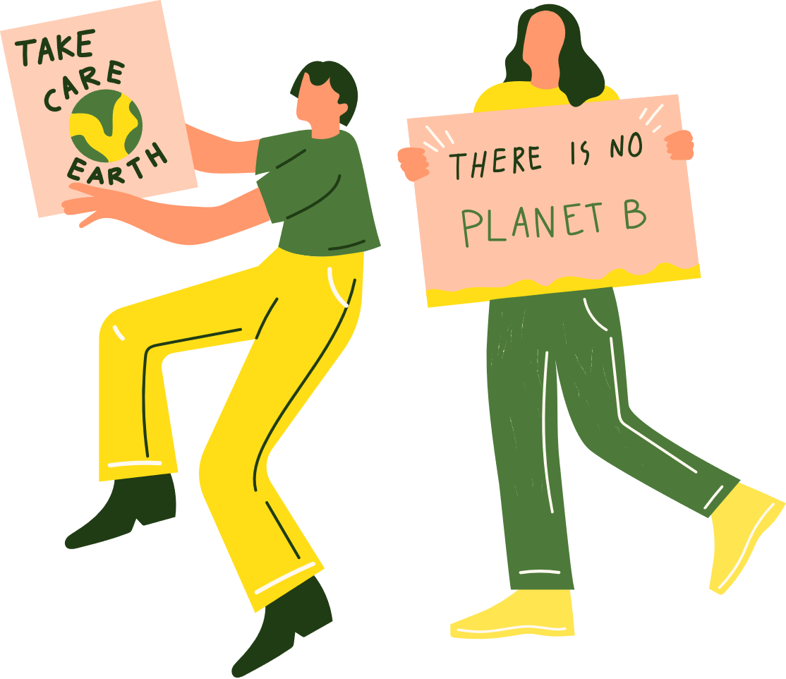
HOẠT ĐỘNG MỞ ĐẦU
Ở Bài 6 - Những vấn đề toàn cầu, em đã học được những loại câu nào?
câu đơn, câu ghép và lựa chọn câu đơn, câu ghép

Slide 4

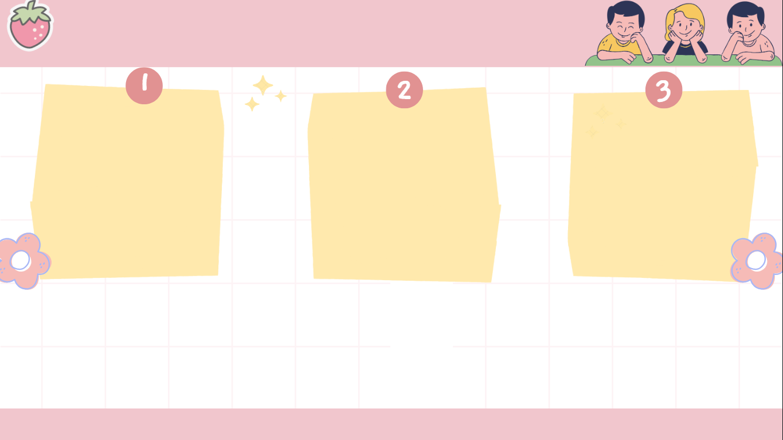


Em hãy so sánh hai câu in đậm trong đoạn ngữ liệu sau:
“- Ai đã trồng những cây hoa này?
- Mẹ tôi đã trồng những cây hoa này”.
Chơi chữ là biện pháp tu từ sử dụng âm thanh, từ ngữ để tạo ra ý nghĩa bất ngờ, thú vị, làm tăng sức hấp dẫn cho văn bản. Chơi chữ có thể dựa trên hiện tượng đồng âm, lối nói gần âm, cách điệp âm, lối nói lái, lối tách từ ...
“- Ai đã trồng những cây hoa này?
- Mẹ tôi.”
b
a
Điệp thanh là biện pháp tu từ lặp lại thanh diệu (thường là cùng thuộc thanh bằng hay thanh trắc) nhằm mục đích tạo nên nhạc tính, tăng tính tạo hình và sức biểu cảm cho văn bản.
Điệp vần là biện pháp tu từ lặp lại những âm tiết có phần vẫn giống nhau nhằm mục đích làm tăng sức biểu cảm và nhạc tính cho văn bản.
Hai câu in đậm đều có nội dung thông tin giống nhau, nhưng câu “Mẹ tôi” ngắn gọn hơn so với câu “Mẹ tôi đã trồng những cây hoa này”.

Slide 5


HOẠT ĐỘNG MỞ ĐẦU
Đọc và xác định chủ ngữ, vị ngữ của thành phần đươc in đậm trong ngữ liệu dưới đây:
“Trước ga Hàng Cỏ. Chặp tối. Chuyến tàu Nam vừa lên, người chen lấn đông nghịt.”
Không xác định được thành phần chủ ngữ - vị ngữ trong câu in đậm.

Slide 6
HÌNH THÀNH KIẾN THỨC

Slide 7

I
Tri thức tiếng Việt

Slide 8

I. Tri thức tiếng Việt
CÂU HỎI
01
02
Câu đặc biệt là gì? Câu rút gọn là gì?
Nêu ví dụ cho mỗi loại.

Slide 9

1
CÂU RÚT GỌN

Slide 10

VÍ DỤ
KHÁI NIỆM
Câu rút gọn là loại câu bị lược bỏ một hoặc một vài thành phần nào đó và có thể khôi phục lại (các) thành phần bị rút gọn nhờ ngữ cảnh.
“- Anh đang làm gì?
- Đọc sách”. (Rút gọn chủ ngữ).
“- Ai đã trồng những cây hoa này?
- Mẹ tôi”. (Rút gọn vị ngữ)
=> Chú ý: Câu rút gọn bị tỉnh lược có thể khôi phục thành câu đầy đủ.

Slide 11
2
CÂU ĐẶC BIỆT

Slide 12
VÍ DỤ
KHÁI NIỆM
- Câu đặc biệt là loại câu không có cấu tạo theo mô hình chủ ngữ – vị ngữ mà - chỉ có một nòng cốt đặc biệt. Loại câu này do một từ hoặc một cụm từ (trừ cụm chủ – vị) cấu tạo thành.
- Câu đặc biệt dùng để bộc lộ cảm xúc, gọi – đáp hoặc chỉ sự tồn tại của sự vật, hiện tượng, sự kiện,... Trong câu đặc biệt, có thể có thêm các thành phần phụ.
Và tôi vừa trở dậy bỗng nghe thấy tiếng chó Ki rộn vang từ ngoài ngõ và cao bổng tận trời xanh. Chó Ki! Cứ nghĩ rằng đang trong chiêm bao! Mà rành rành đây chính là hình khối chó Ki lông vàng mượt, bụng thon, chân dài, tai vểnh đang lao tới. Không! Còn hơn thế nữa! Chó Ki đang dẫn bố tôi về!

Slide 13
HOẠT ĐỘNG LUYỆN TẬP

Slide 14
I
Hoạt động
Thực hành tiếng Việt

Slide 15


HOẠT ĐỘNG THỰC HÀNH TIẾNG VIỆT
Hs làm bài tập 1, 2, 3, 4, 5 trong SGK.

Slide 16
1
Bài tập 1

Slide 17
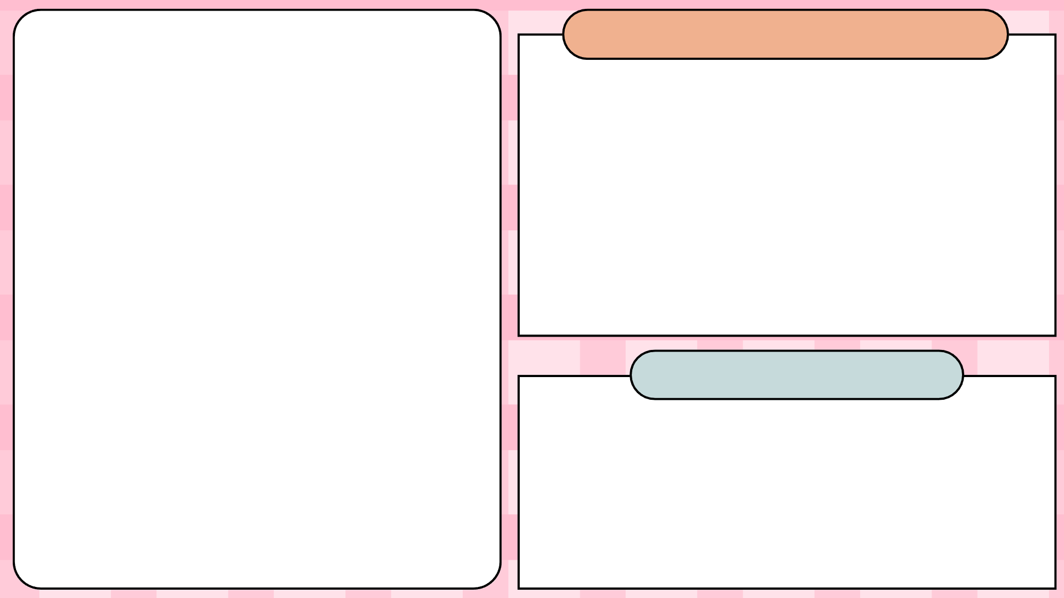

Bài tập 1: Chỉ ra câu rút gọn trong đoạn trích dưới đây. Khôi phục lại các thành phần bị rút gọn và cho biết tác dụng của việc sử dụng loại câu này.
Khiết: - (cởi áo) Phải nhanh lên mới được. Cậu giúp tôi một tay. Cái áo rộng quá… Chị đưa tôi cái khăn quàng... và cá mũ trùm đầu... Thôi, thế là được rồi... Chị trông có giống không?
Lý: - Giống đấy...
(Vũ Đình Long, Gia tài)
CÂU RÚT GỌN
(1) Phải nhanh lên mới được.
(2) Giống đấy.
Tác dụng: Việc sử dụng câu rút gọn giúp tránh lặp lại những từ ngữ đã xuất hiện trước đó, do đó làm cho nhịp độ cuộc đối thoại nhanh hơn.
CÂU KHÔI PHỤC
(1) Ta phải nhanh lên mới được.
(2) Giống cụ Di Lung đấy!

Slide 18
2
Bài tập 2

Slide 19


Bài tập 2: Xác định câu đặc biệt trong các trường hợp sau và nêu tác dụng của loại câu này trong mỗi trường hợp:
Trường hợp a
Câu đặc biệt
a. Ôi, Chúa ơi! Tôi thật là một lão ngốc mù quáng!
(A-thơ Cô-nan Đoi-lơ, Chiếc mũ miện dát đá be-rô)
Ôi, Chúa ơi!
(Bộc lộ cảm xúc).
Lưu ý: Trong câu đặc biệt này có một thành phần phụ - thành phần cảm thán (Ôi). Mặc dù có cấu tạo kiểu như một câu đặc biệt gọi - đáp với cấu trúc X + ơi, nhưng những câu như: Chúa ơi!, Trời ơi!,... có chức năng bộc lộ cảm xúc.

Slide 20
Bài tập 2: Xác định câu đặc biệt trong các trường hợp sau và nêu tác dụng của loại câu này trong mỗi trường hợp:
Trường hợp b
Câu đặc biệt
b. Có tiếng gì trong cái hòm này... như tiếng thở ấy... Eo ơi!
(Lưu Quang Vũ, Bệnh sĩ)
Có tiếng gì trong cái hòm này... như tiếng thở ấy...
(Chỉ sự tồn tại của sự vật, hi ện tượng, sự kiện,...).
Eo ơi!
(Bộc lộ cảm xúc).

Slide 21
Bài tập 2: Xác định câu đặc biệt trong các trường hợp sau và nêu tác dụng của loại câu này trong mỗi trường hợp:
Trường hợp c
Câu đặc biệt
c. Tôi sẽ là người thừa kế, lôi sẽ được lấy người tôi yêu! A! Anh Khiết ơi!
(Vũ Đình Long, Gia tài)
A!
(Bộc lộ cảm xúc).
Anh Khiết ơi!
(Gọi - đáp).

Slide 22
3
Bài tập 3

Slide 23

BÀI TẬP 3
Nhiệm vụ
Gợi ý
Tìm câu rút gọn và câu đặc biệt có trong các trường hợp sau. Chỉ ra dấu hiệu để phân biệt hai loại câu này.
a. “... Cháu gái tôi, con bé Me-ry, nó đã bỏ tôi mà đi”.
“Bỏ rơi ông?“.
(A-thơ Cô-nan Đoi-lơ, Chiếc mũ miện dát đá be-rô)
b. Lý:- (ngã xuống như là ngất đi) Chao ôi!
Khiết: - Cháu đỡ lấy nó. Và để thưởng công cho thị Lý, vì thị đã chăm nom, nâng đỡ tôi, tôi để lại cho thị…
Lý: - (vờ khóc) Trời ơi! Ông tôi tử tế quá, mà Trời Phật không để cho sống mãi!
Khiết: - Hai trăm ngàn đồng tiền mặt (Lý vờ như cảm động, chấm nước mắt).
(Vũ Đình Long, Gia tài)
a. Câu rút gọn: Bỏ rơi ông?
b. Câu đặc biệt:
- Chao ôi!
- Trời ơi!
Lưu ý: “Hai trăm ngàn đồng tiền mặt” không phải là một câu rút gọn mà là một phần chưa nói hết (do quãng ngừng trong hội thoại) của câu “Và để thưởng công cho thị Lý, vì thị đã chăm nom, nâng đỡ tôi, tôi để lại cho thị hai trăm ngàn đồng tiền mặt.” trong lời thoại của Khiết.

Slide 24
4
Bài tập 4

Slide 25
BÀI TẬP 4
Xác định chức năng của các thành phần được in đậm trong các câu sau. Các thành phần này có thể được tách ra tạo thành câu đặc biệt không? Vì sao?
a. Á, à, tôi biết rồi.
(Sác-lơ Uy-li-am, Đêm Chủ nhật dài)
Hình như cô đã chờ sẵn đâu đó ở phòng bên. (Thành phần tình thái)
Thành phần tình thái này không thể tách ra tạo thành câu đặc biệt.
Chúng ta không thể viết: Hình như. Cô đã chờ sẵn đâu đó ở phòng bên.

Slide 26
BÀI TẬP 4
Xác định chức năng của các thành phần được in đậm trong các câu sau. Các thành phần này có thể được tách ra tạo thành câu đặc biệt không? Vì sao?
b. Hình như cô đã chờ sẵn đâu đó ở phòng bên.
(Sác-lơ Uy-li-am, Đêm Chủ nhật dài)
Á, à, tôi biết rồi. (Thành phần cảm thán).
Thành phần cảm thán này có thể tách ra (có dấu ngắt câu) tạo thành câu đặc biệt dùng để bộc lộ cảm xúc.
Ví dụ: Á, à! Tôi biết rồi.
Á, à! (Câu đặc biệt bộc lộ cảm xúc).

Slide 27
5
Bài tập 5

Slide 28
Đọc đoạn hội thoại sau và trả lời câu hỏi:
Cô giáo: Hôm qua, chúng ta học đến phần nào rồi nhỉ?
Nam: Tri thức Ngữ văn.
Chơi chữ là biện pháp tu từ sử dụng âm thanh, từ ngữ để tạo ra ý nghĩa bất ngờ, thú vị, làm tăng sức hấp dẫn cho văn bản. Chơi chữ có thể dựa trên hiện tượng đồng âm, lối nói gần âm, cách điệp âm, lối nói lái, lối tách từ ...
Điệp thanh là biện pháp tu từ lặp lại thanh diệu (thường là cùng thuộc thanh bằng hay thanh trắc) nhằm mục đích tạo nên nhạc tính, tăng tính tạo hình và sức biểu cảm cho văn bản.
Điệp vần là biện pháp tu từ lặp lại những âm tiết có phần vẫn giống nhau nhằm mục đích làm tăng sức biểu cảm và nhạc tính cho văn bản.
Với câu hỏi của cô giáo, chúng ta có thể có những câu trả lời nào khác câu trả lời của Nam?
Theo em, câu trả lời của Nam trong tình huống trên có phù hợp không? Vì sao?
a
b

Slide 29
BÀI TẬP 5
Câu a
Nhận xét
Cô giáo: Hôm qua, chúng ta học đến phần nào rồi nhỉ?
Nam: Tri thức Ngữ văn.
a. Theo em, câu trả lời của Nam trong tình huống trên có phù hợp không? Vì sao?
Câu trả lời của Nam trong tình huống trên không phù hợp vì trong tình huống giao tiếp với người có tuổi tác, địa vị cao hơn mình (cụ thể ở đây là cô giáo), câu nói của Nam (Tri thức Ngữ văn.} bị xem là “nói trống không”, là cách nói thiếu lễ phép.
HS cần lưu ý sử dụng câu rút gọn trong những tình huống giao tiếp phù hợp.

Slide 30
BÀI TẬP 5
Câu b
Nhận xét
Cô giáo: Hôm qua, chúng ta học đến phần nào rồi nhỉ?
Nam: Tri thức Ngữ văn.
b. Với câu hỏi của cô giáo, chúng ta có thể có những câu trả lời nào khác câu trả lời của Nam?
(1) Tri thức Ngữ văn ạ.
(2) Dạ, phần Tri thức Ngữ văn ạ.
(3) Dạ, lớp mình học đến phần Tri thức Ngữ văn.
(4) Lớp mình học đến phần Tri thức Ngữ văn ạ.
(5) Dạ, hôm qua lớp mình học đến phần Tri thức Ngữ văn.
→ Chúng ta có thể trả lời bằng một câu rút gọn nhưng nên thêm “ạ”, “dạ” để thể hiện sự lễ phép trong tình huống này.

Slide 31
II
Hoạt động khái quát nội dung bài học

Slide 32
II. Hoạt động khái quát nội dung bài học
CÁ NHÂN TRẢ LỜI:
01
02
Em đã học được những nội dung gì về câu rút gọn và câu đặc biệt?
Em rút ra được những lưu ý gì khi sử dụng câu rút gọn và câu đặc biệt vào giao tiếp?

Slide 33


II. Hoạt động khái quát nội dung bài học
Sử dụng câu rút gọn và câu đặc biệt phải phù hợp với ngữ cảnh, đối tượng giao tiếp để tránh trường hợp làm cho người nghe không hiểu hoặc hiểu không rõ mục đích, ý nghĩa lời nói của mình.

Slide 34
HOẠT ĐỘNG VẬN DỤNG

Slide 35

HOẠT ĐỘNG VẬN DỤNG
Nguyễn Nhâm 459
Zalo: 0981.713.891
02
01
Hai HS trao đổi sản phẩm cho nhau và góp ý cho sản phẩm của bạn.
Cá nhân HS thực hiện bài tập 6 trong SGK.

Slide 36

Đoạn hội thoại có sử dụng câu đặc biệt và một câu rút gọn:
Tâm: Nam ơi, bạn đang xem gì thế?
Nam: Xem đá bóng.
Tâm: Thế bạn xem trận đấu của đội nào vậy?
Nam: Thể Công ѵà Đồng Tháp.
Tâm: Bạn thấy đội đó đá như thế nào?
Nam: Tuyệt!
Câu rút gọn
Xem đá bóng; Thể Công và Đồng Tháp.
Tác dụng: Thể hiện lời đáp ngắn gọn của Nam, đi thẳng vào đúng trọng tâm câu trả lời một cách nhanh chóng, đơn giản.
Câu đặc biệt
Tuyệt!
Tác dụng: thể hiện cảm xúc của người xem bóng đá.

